Slide 1

Технология
«Утренний круг» и «Вечерний круг»
в детском саду
Подготовила: Нарсеева Н.И.

Slide 2
«Утренний круг» и «Вечерний круг»
- это новые элементы для программы «ОТ РОЖДЕНИЯ ДО ШКОЛЫ» под редакцией Н. Е. Вераксы, Т. С. Комаровой, Э. М. Дорофеевой.

Slide 3
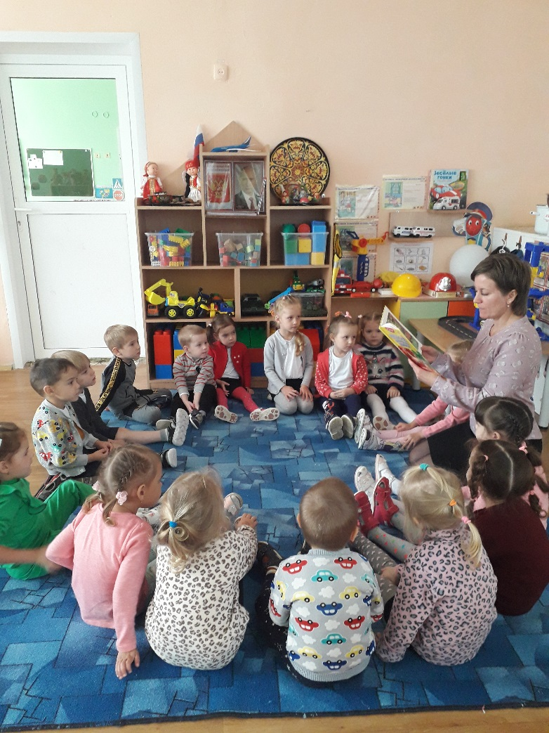
«Утренний круг» - это начало дня, когда дети собираются вместе. Чтобы порадоваться предстоящему дню, поделиться впечатлениями, узнать новости или предположить, что интересного будет сегодня, обсудить совместные планы, проблемы, договориться о правилах.

Slide 4
Организация «Утреннего круга"
Цель: создать положительный эмоциональный настрой и вселить в ребёнка уверенность, что среди сверстников ему будет хорошо, а день обещает быть интересным и насыщенным.

Slide 5
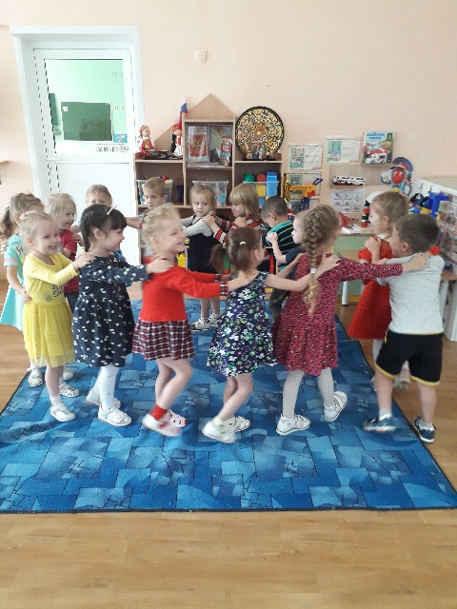
Задачи «Утреннего круга»:
1. Создание эмоционального настроя на весь день;
2. Установление комфортного социально-психологического климата в детском коллективе через свободное общение со сверстниками;
3. Социально - коммуникативное развитие и речевого развития детей

Slide 6
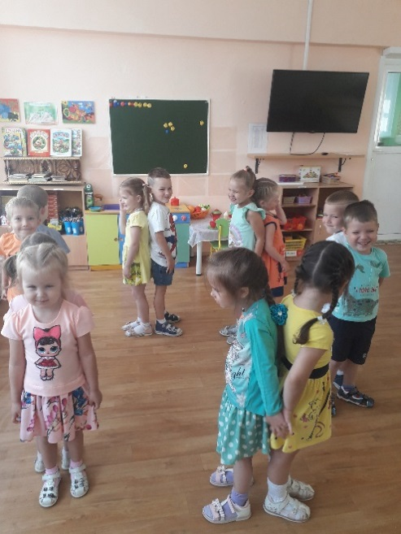
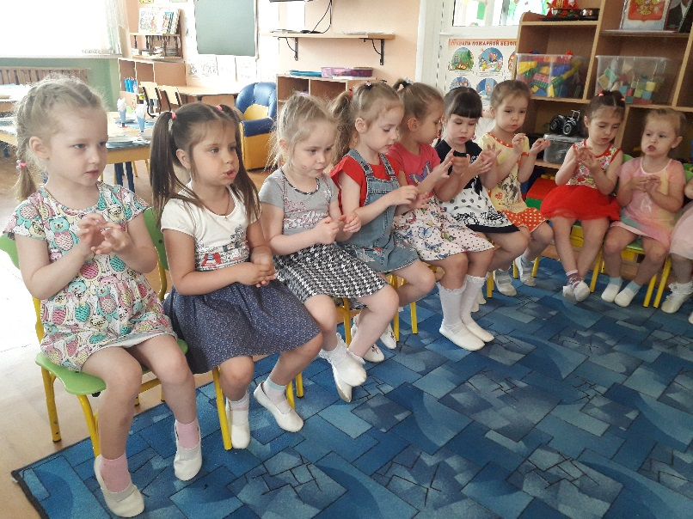
Структура «Утреннего круга»
Проводиться в форме развивающего общения (диалога).
1. Приветствие или «Минутка вхождения в день»
2. «Новости дня»: обмен информацией.
3. Дыхательная и пальчиковая гимнастика.
4. Игра по теме периода.
5. Планирование или календарь дел.

Slide 7
Одной из традиций является начало утреннего сбора в форме позывных.
Приемы приглашения детей на групповой сбор
ЗВУКИ: бубен, деревянные ложки, колокольчик (этот позывной хорошо подходит для детей старшего возраста, так как приучает их воспринимать школьный звонок как сигнал концентрации внимания на работе)
ЛЮБИМАЯ ПЕСНЯ ГРУППЫ
РЕЧЕВКА (может сочетаться с движениями; периодически рифмовки нужно обновлять)

Slide 8
Приветствие
Приветствия с действиями
Стихотворные приветствия
Песенные приветствия
Пожелания
Комплименты
Приветствия с передачей предмета
Важно, на этом этапе установить дружескую, теплую атмосферу, использовать улыбку, спокойный, искренний тон, открытые жесты.

Slide 9
Обмен новостями.
Варианты комплементов ежедневных новостей
ИНФОРМАЦИОННЫЕ СООБЩЕНИЯ О ПРОГРАММНОЙ ТЕМЕ
КАЛЕНДАРНЫЕ СОБЫТИЯ
ОСОБЫЕ ОБЪЯВЛЕНИЯ (ДЕНЬ РОЖДЕНИЯ, ПОСЕЩЕНИЯ ГОСТЕЙ, ДОСТИЖЕНИЯ ГРУППЫ)
ПЛАНЫ ДЕЯТЕЛЬНОСТИ НА ДЕНЬ

Slide 10
ЗАГАДКИ
ИГРЫ-ШУТКИ
СКОРОГОВОРКИ
ИГРЫ
ИГРЫ-ЦЕПОЧКИ
СЛОВЕСНЫЕ
ИГРЫ ФАНТАЗИИ
ИГРЫ ПО ТЕМЕ
ПАЛЬЧИКОВЫЕ ИГРЫ

Slide 11
Структура вечернего «Круга друзей»
ВВОДНАЯ ЧАСТЬ (коммуникативная игра)
ОСНОВНАЯ ЧАСТЬ
(итоговая беседа)
ЗАКЛЮЧИТЕЛЬНАЯ ЧАСТЬ (пожелания)

Slide 12
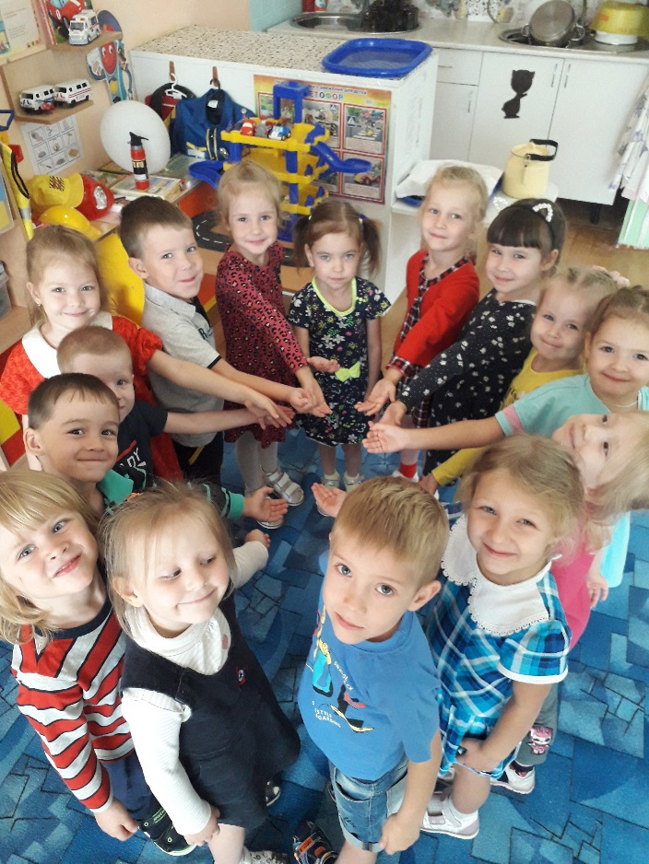
Подведение итогов деятельности (вечерний «Круг друзей»)
- Обеспечивать возможность детям на индивидуальное внимание и признание его достижений, успехов за день.
- Обращать внимание как на дела, так и на результат.
- Обсуждать с детьми сложности и проблемы дня, продумывать пути решения проблем.

Slide 13
Спасибо за внимание!

